Slide 1
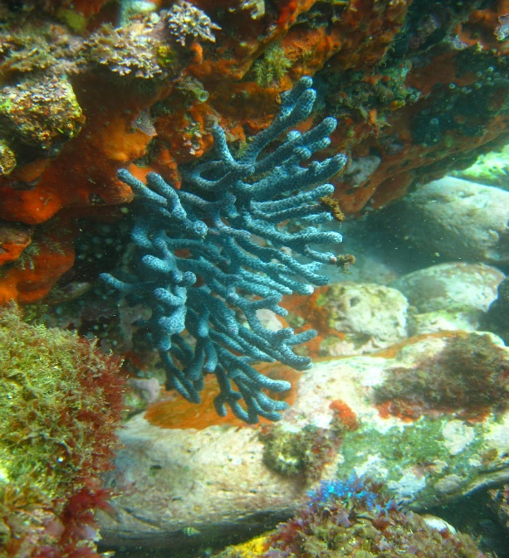
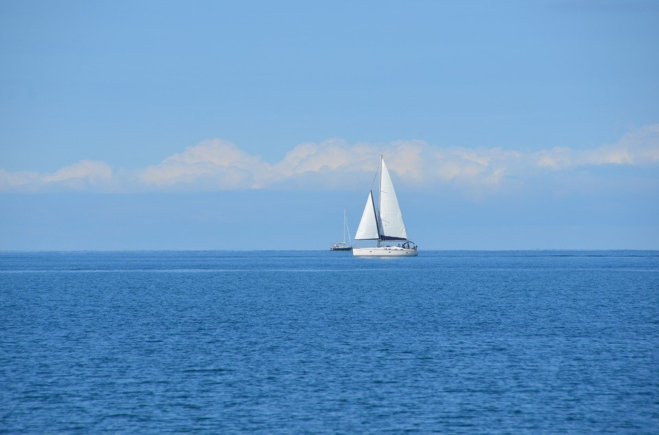
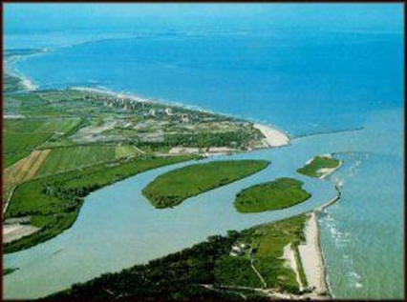

UNIDAD IV: SERES INVERTEBRADOS
TEMA: ECOSISTEMAS ACUÁTICOS (Páginas 88 -99)
INDICADORES DE LOGROS:
- Identifica las características, composición y factores que determinan un ecosistema en su medio.
- Reconoce la importancia e interrelación de los factores bióticos y abióticos.

Slide 2

¿Qué factores influyen en los ecosistemas acuáticos?
Los ecosistemas acuáticos son los más extensos de la tierra, representan un 70 por ciento de la superficie. Se pueden clasificar según el tipo de agua que los componen en:
Agua salada, incluyen los océanos, mares arrecifes coralinos y estuarios.
Agua dulce, constituidos por aguas que corren (lóticos) y aguas quietas (lenticos)
En los ecosistemas acuáticos existe una gran variedad de organismos con características especiales que les permiten adaptarse al medio donde viven, ellos constituyen los factores bióticos; pero también están formados por componentes físicos llamados factores abióticos.

Slide 3
FACTORES ABIÓTICOS Y BIÓTICOS QUE INFLUYEN EN LOS ECOSISTEMAS ACUÁTICOS
Factores abióticos:
Presión:
Fuerza que ejerce el agua sobre la superficie de los cuerpos.
Aumenta una atmósfera por cada diez metros de profundidad.
Temperatura:
Varía de -20°C a 30°C.
La temperatura media mundial es de 3.5°C.
La temperatura aumenta en la superficie y disminuye en las profundidades.
Sales minerales:
Las aguas dulces contienen pocas sales (0.5 g/l).
Las aguas marinas con tienen sulfato, carbonato, sodio, magnesio y calcio (35 g/l).

Slide 4
Oxígeno:
El oxígeno y el dióxido de carbono son los gases más importantes.
Contienen un 35% de oxígeno.
La solubilidad del oxígeno en el mar es menor que en el agua dulce, varía con la temperatura.
Lo utilizan los animales en su respiración.
Deben contener cantidades mayores de 7 mg por litro para que se desarrolle la vida animal.
Luz:
Disminuye a medida que aumenta la profundidad.
Influye sobre la tasa de fotosíntesis de los organismos acuáticos y la estructura vertical de las masas de agua.
Factores bióticos:
Productores:
Fitoplancton, Algas, Plantas acuáticas.
Consumidores:
Zooplancton, Moluscos, Equinodermos, Crustáceos, Peces
Descomponedores:
Son los hongos y las bacterias que con su acción proporcionan sales minerales a las plantas.

Slide 5
CLASIFICACIÓN DE LOS ECOSISTEMAS ACUÁTICOS
ECOSISTEMAS ACUÁTICOS
ESTUARIOS
MARINOS
AGUAS CONTINENTALES
Agua salabre
Mezcla de agua salada y dulce,
Se localizan en las costas.
Los manglares son características.
Muchas especies como los camarones acuden a este lugar para reproducirse.
- Presentan agua salada.
- Comprenden el 71 % de la superficie del planeta.
- Presentan una gran biodiversidad.
- Contienen gran cantidad de minerales.
- Contienen petróleo y gas natural.
- La salinidad promedio en el agua es de 35 g de sal por litro de agua.
Incluyen los océanos y mares.
Agua dulce.
Comprenden las aguas quietas como en los lagos y presas, las aguas corrientes de ríos o arroyos y las aguas subterráneas .
Se utilizan en la reconstrucción de represas y acueductos.

Slide 6
OCÉANOS Y MARES
De acuerdo con la profundidad en los océanos y mares se distinguen tres zona principales, cada con sus características propias: plataforma continental, talud continental y llanura abisal.
Plataforma continental:
Empieza en la playa y se extiende hasta un máximo de 70 Km. La profundidad es de unos 200 metros hasta donde penetra la luz. Es la zona fótica. Predominan las algas, moluscos como l os cangrejos, langostas y peces pequeños. Aquí se encuentra la cuarta parte de la producción mundial de petróleo y gas procedente de las rocas.
Talud continental:
Cuando se adentra más en la playa, llega un momento donde el mar se profundiza y cae casi verticalmente. Esta especie de pared se conoce como talud. La zona que sigue al talud es alta mar o zona pelágica. Allí viven los peces mayores y aquellos que son objeto de las grandes compañías pesqueras. Comprenden desde 200 metros hasta profundidades de 2000 metros.

Slide 7
Zona o llanura abisal:
La vida en los abismos marinos es bien escasa por la falta de vegetación y alimentos. En los fondos marinos los organismos vivos tienen características especiales.
En los peces predomina la coloración oscura.
En los crustáceos el color es rojizo.
El tamaño de los peces es menor, Ocurren excepciones como los pulpos gigantes.
Si poseen ojo, éstas son muy grandes, para no perder luz. También los hay completamente ciegos.
Algunos peces producen electricidad y luminiscencia para lograr la presa.
Muchos de estos organismos emigran hacia aguas intermedias durante la noche para conseguir comida y bajan a las profundidades durante el día.
Generalmente, son organismos aplanados, gelatinosos y con huesos débiles, con un bajo porcentaje de proteínas y grasa por la falta de alimento.
Abundan los pepinos de mar, los gusanos, las estrellas de mar y los pulpos.

Slide 8
De acuerdo con la penetración de la luz solar, las aguas de los océanos pueden dividirse en:
Zona fótica: Es muy iluminada ya que la luz solar penetra hasta 200 metros. Se encuentran en esta zona los organismos productores, que realizan la fotosíntesis.
Zona Afótica: Es una zona oscura, debido a la gran profundidad en que se encuentran. Los organismos característicos de esta zona se alimentan de restos de materia orgánica proveniente de la región iluminada.

Slide 9
AGRUPACIONES DE ORGANISMOS MARINOS
Según su forma de vida y su movimiento, los organismos acuáticos se clasifican en plancton, necton y bentos.
Plancton:
Se define como el conjunto de organismos, generalmente, microscópico que flotan en las aguas dulces o saladas y dependen de las corrientes para trasladarse.
Existen dos tipos de plancton: el fitoplancton y el zooplancton. El fitoplancton es muy importante ya que proporciona la mayor parte del oxígeno de la tierra y es el principal productor primario. Lo constituyen las algas unicelulares y algunas bacterias.
El zooplancton la forman huevos y larvas de moluscos de crustáceos y peces. También algunos protozoarios e invertebrados. Muchos organismos que pasan parte de su vida como integrantes del plancton pasan a formar parte del necton cuando son adultos.
Necton:
Lo integran la mayoría de los animales que se desplazan mediante aletas, colas y tentáculos.
Estos animales se localizan cerca del fondo poco profundo, pertenecen a este grupo vertebrados como: los peces, los tiburones, las ballenas, los delfines, las tortugas e invertebrados como: los camarones, los pulpos, los calamares y otros.

Slide 10
Los bentos:
Pertenecen a este grupo los animales que se arrastran, se deslizan o permanecen fijos en el fondo del mar o en las orillas.
Ejemplos de organismos bentónicos son: las esponjas , los corales, los caracoles, las ostras y los erizos del mar.
REGIONES MARINAS:
Las regiones donde habitan los organismos marinos se clasifican en tres grupos, de acuerdo con la profundidad.
Zona litoral: Es la región más cercana a la playa. Su profundidad no supera los 200 metros y su temperatura varía más que en las profundidades. Presentan muchas algas flotantes y animales típicos como: cangrejos, calamares, estrella de mar, corvina, pargos y otros.
Zona pelágica: Es conocida como alta mar. Su profundidad llega hasta los 2000 metros. Tiene gran importancia comercial porque allí se encuentran los bancos de peces: atún, salmón, merluza ente otros.
Zona abisal: Es la zona de las grandes profundidades. En ellas no existen plantas porque no llega la luz.
Los animales invertebrados y vertebrados presentan ciertas características que le permiten adaptase a la oscuridad y soportar las grandes presiones, como ojos muy grandes, cuerpos aplanados y bocas muy grandes

Slide 11
ZONAS INFLUIDAS POR EL MAR: Existen zonas de gran valor ecológico que dependen del mar, dos de ellas son los manglares y los arrecífes coralinos.
Los manglares:
Son bosques que marcan la transición entre el mar y la tierra. Constituyen un cuarto de las costas tropicales a nivel mundial. Son abundantes en América Latina y el Caribe. Protegen las larvas y estadíos juveniles de especies de peces, crustáceos y moluscos que son explotados comercialmente. Constituyen un hábitat para muchas especies de aves, reptiles y mamíferos.
Los arrecífes coralinos:
Constituyen uno delos ecosistemas más antiguos del planeta, algunos tienen más de 10,000 años, son propios de los mares tropicales . Crecen principalmente en aguas poco profundas y cálidas, temperaturas de 20 a 25 ° C. Están formados por diminutos animales llamados pólipos y de los esqueletos de estos cuando mueren.
En su interior crecen unas pequeñas algas que utilizan la energía solar para llevar a cabo el proceso de fotosíntesis. Ofrecen excelente hábitat para organismos pequeños como peces e invertebrados.
Los arrecífes coralinos se han visto afectados recientemente por el blanqueo que consisten en la decoloración o pérdida de las algas simbióticas.

Slide 12
Estuarios:
Son ecosistemas localizados en las costas.
- Se forman en las regiones donde desembocan los ríos de tal manera que cuando sube la marea predomina el agua salada y cuando baja predomina el agua dulce, formando lo que se conoce como agua salobre.
- Se pueden encontrar fitoplancton, microflora y plantas grandes como el mangle y animales como el cangrejo, las almejas, el ostión y el camarón.
- Además es característicos de esta área, el flamenco ave que toma su alimento de las aguas superficiales y del fango.
-Son Excelentes lugares para la práctica de la acuicultura.
AGUAS CONTINENTALES:
Los ríos y arroyos son los ecosistemas naturales más intensamente usados por el ser humano. Son aprovechados como abastecimiento y depósito de agua, producción pesquera e impulsadora de plantas hidroeléctricas.
Las aguas continentales se clasifican de acuerdo con el movimiento de sus aguas en: ecosistemas lénticos (aguas quietas) y ecosistemas lóticos (aguas corrientes).

Slide 13
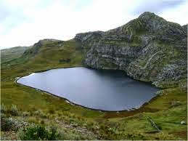
ECOSISTEMAS LÉNTICOS:
Corresponden a las aguas quietas como: lagos, laguna, estanques y charcos.
Presentan variación de temperatura, la superficie de los lagos tienen una temperatura cálida, mientras que en el fondo la temperatura es fría.
En los lagos y las lagunas se encuentran: fitoplancton, algas y plantas superiores. También zooplancton, insectos, peces, caracoles, anfibios y reptiles.
La vegetación de los lagos desempeñan un papel importante en los ecosistemas porque sirven de alimentos a los animales herbívoros.

Slide 14
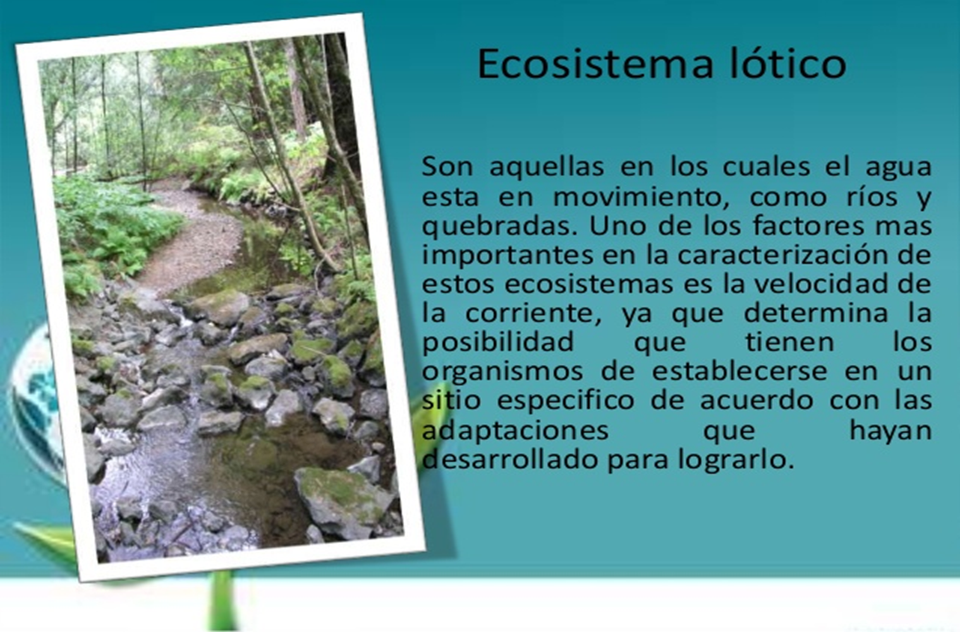
ECOSISTEMAS LÓTICOS
Presencia de una corriente permanente que puede ser rápida o lenta.
Poseen grandes cantidades de oxígeno y animales debido a que estos organismos deben desarrollar adaptaciones especiales para sobrevivir en las corrientes fuertes.
Los animales deben ser activos nadadores tales como el salmón y la trucha. Otros deben desarrollar ventosas para adherirse a las rocas.

Slide 15
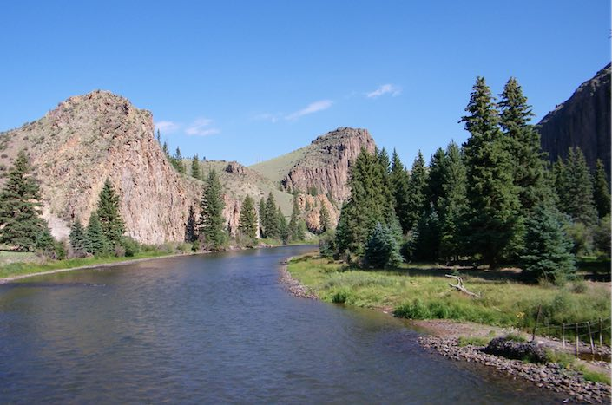
ACTIVIDAD 1.UNA EL NOMBRE CON LA IMAGEN CORRESPONDIENTE
Aguas lóticos
Aguas Lénticos

Slide 16
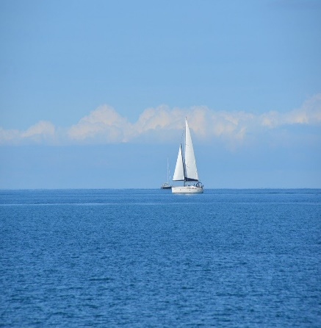

Estuarios
Océanos
Arrecifes coralinos

Slide 17
ACTIVIDAD 2. I- Mencione:
Las zonas principales que se distinguen de acuerdo a la profundidad en los océanos y mares.
Cuatro características de la zona o llanura abisal.
De acuerdo con la penetración de la luz solar como se dividen las aguas de los océanos.
Los animales que predominan en la plataforma continental.
5. Los animales que viven en talud continental.

Slide 18
6. Clasificaciones según la forma de vida y su movimiento de los organismos acuáticos.
Tipos de Plancton que existen.
Los animales que se encuentran en Necton.
Organismos que se encuentran en Benton.
Clasificación de las regiones marinas.
11. Animales que se encuentran en la zona litoral
12. Animales que se encuentran en la zona pelágica
Características que presentan los animales invertebrados y vertebrados en la zona abisal.

Slide 19
II. Completa la siguiente red semántica con las clasificaciones de las zonas que forman los océanos y mares.
Clasificación de las zonas oceánicas
De acuerdo con la profundidad
De acuerdo con los organismos presentes
De acuerdo con la presencia de luz

